Slide 1
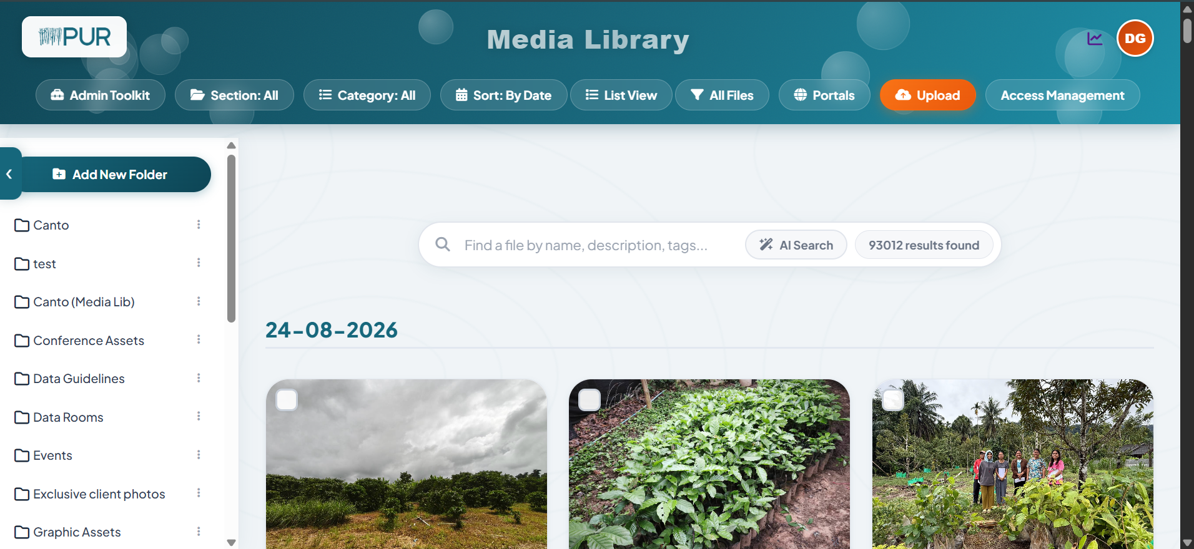

L'accès au tableau de bord des statistiques
C'est le point d'entrée de la démonstration. L'espace analytique est sécurisé et facile d'accès pour les administrateurs.
En cliquant sur le bouton en forme de graphique situé en haut à droite de l'interface principale, l'utilisateur est redirigé vers ce tableau de bord.
Alternativement, l'administrateur peut taper directement le chemin /stats à la fin de l'URL dans son navigateur pour y accéder instantanément.

Slide 2
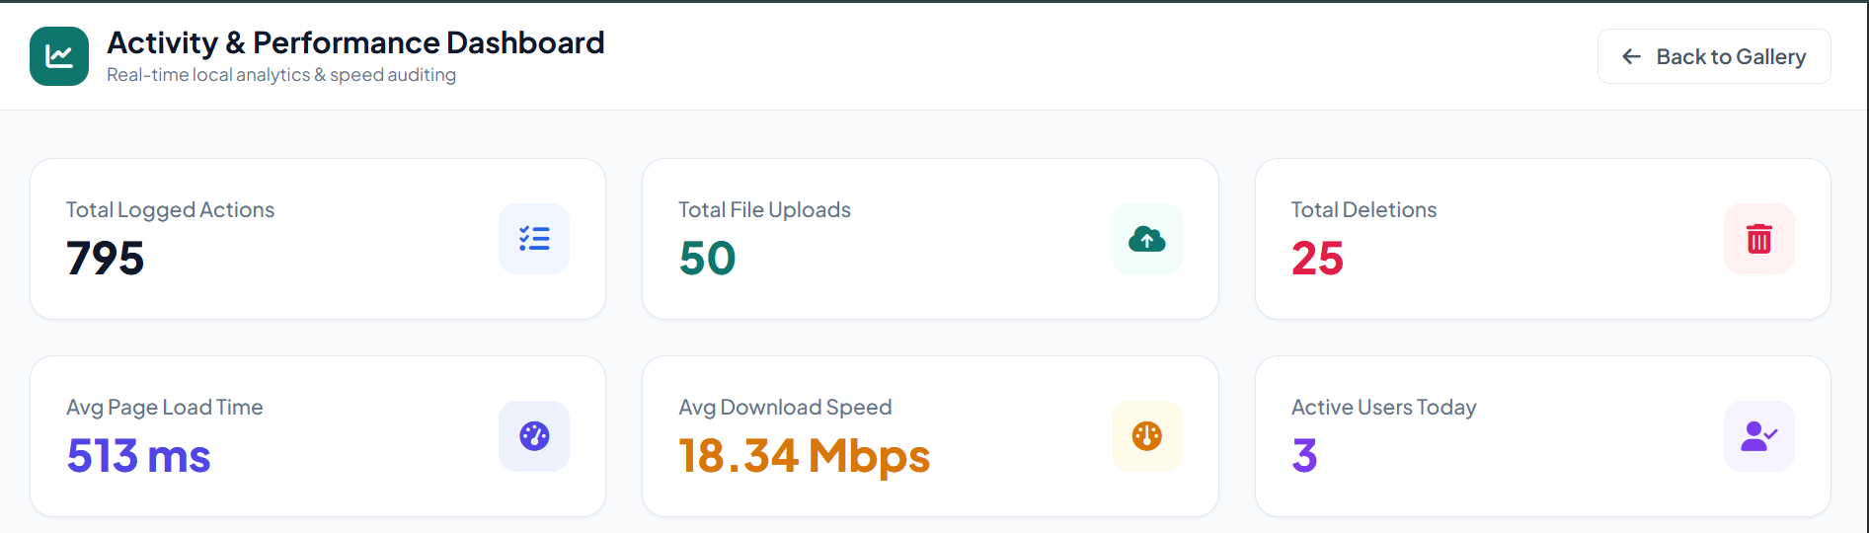
Les Indicateurs Clés de Performance (KPIs)
Cette vue présente les statistiques globales et instantanées de l'application sous forme de cartes.
On y récolte le volume d'activité global : le nombre total d'actions enregistrées (795), de fichiers téléversés (50) et de suppressions (25).
Elle affiche les métriques de performance technique en temps réel : le temps moyen de chargement des pages (ex: 513 ms) et la vitesse moyenne de téléchargement (18.34 Mbps).
Elle indique l'engagement quotidien avec le nombre d'utilisateurs actifs du jour.
En cliquant sur le bouton en haut à droite "Back to Gallery", l'administrateur retourne facilement à l'interface principale.

Slide 3
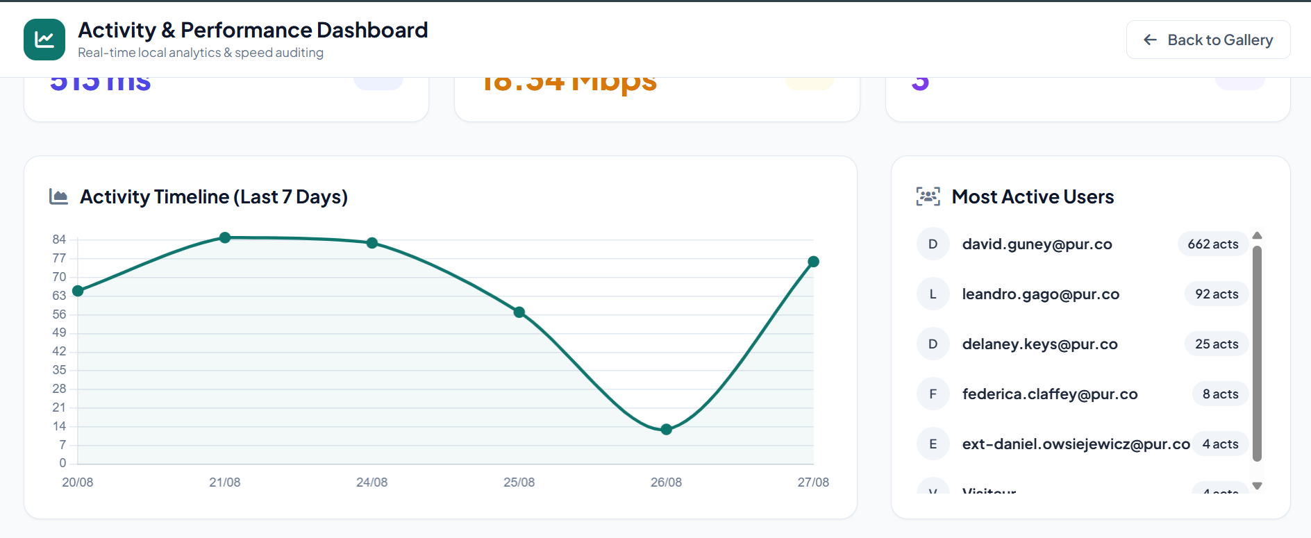
L'Évolution et le Palmarès (Activity Timeline & Most Active Users)
Le graphique de gauche récolte et trace le volume d'actions quotidiennes sur les 7 derniers jours pour visualiser la tendance d'utilisation.
Le panneau de droite récolte et génère le classement des collaborateurs les plus engagés.
On y trouve l'adresse email de l'utilisateur associée à son nombre total d'actions ("acts").
En utilisant la barre de défilement sur la droite, on peut consulter l'intégralité du classement.

Slide 4
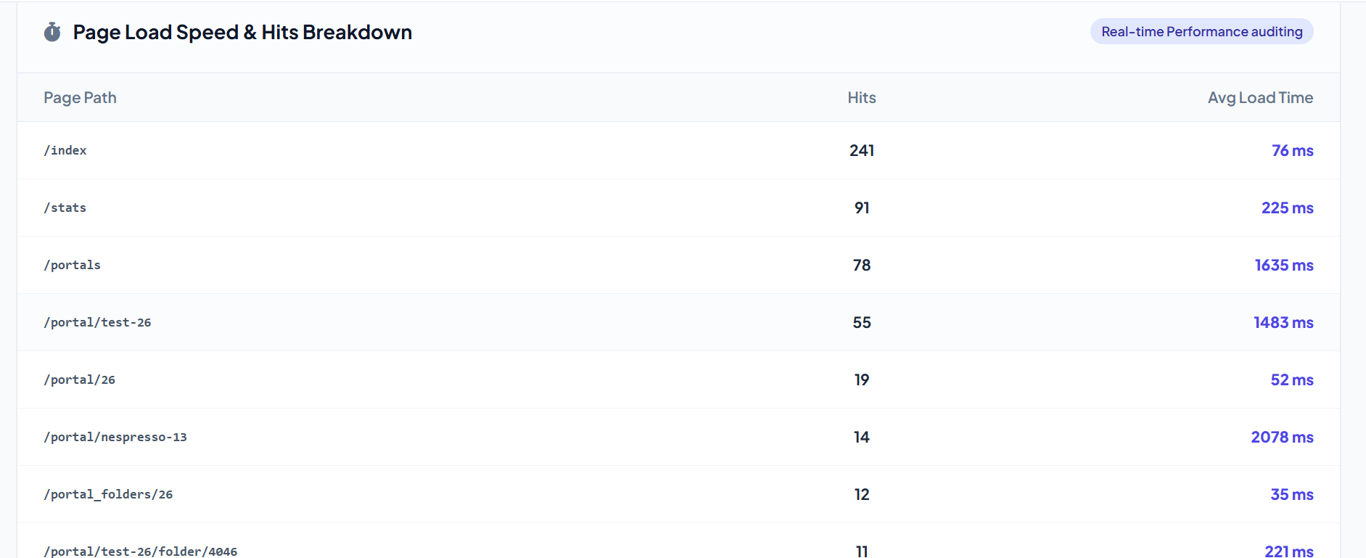
Les Performances par Page (Page Load Speed & Hits Breakdown)
Ce tableau permet d'auditer la fluidité du site de manière chirurgicale, route par route.
Il récolte chaque chemin URL visité par les utilisateurs (la colonne "Page Path").
Il indique la popularité de chaque page avec le nombre total de visites ("Hits").
Il calcule le temps de chargement moyen ("Avg Load Time") spécifique à chaque page, ce qui permet à l'équipe IT de repérer d'un coup d'œil les pages lentes à optimiser.

Slide 5
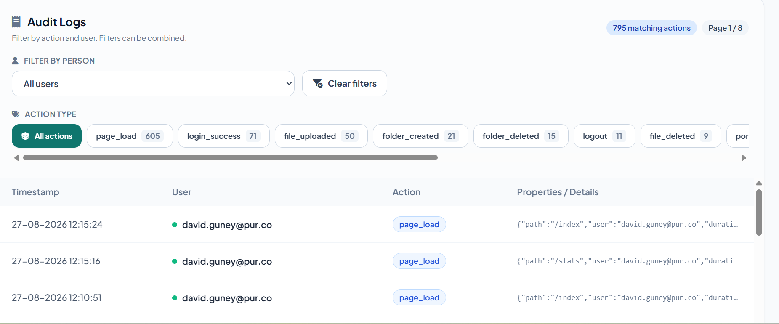
Le Journal d'Audit Détaillé (Audit Logs)
C'est l'historique complet et détaillé de tout ce qui se passe sur la plateforme, idéal pour la sécurité et la traçabilité.
Le tableau central récolte 4 informations par événement : la date et l'heure exactes (Timestamp), l'utilisateur à l'origine de l'action (User), le type d'événement (Action), et les détails techniques bruts.
En cliquant sur le menu déroulant "FILTER BY PERSON", on peut isoler l'activité d'un collaborateur spécifique.
En cliquant sur les différents boutons de la barre "ACTION TYPE" (ex: page_load, file_uploaded), on peut filtrer les résultats par événement.
En cliquant sur le bouton "Clear filters", on réinitialise la recherche d'un simple clic.

